Slide 1
Profundización de back-end
Definiciones importantes
Norbey Danilo Muñoz Cañón
2023

Slide 2
Docente
Norbey Danilo Muñoz Cañón:
Universidad Distrital Francisco José de Caldas.
Ingeniería de Sistemas.
Maestría en Ciencias de la Información y las Comunicaciones.
Investigación en Minería de Datos, Ciencia de Datos, Aprendizaje Automático, Optimización, Metodologías Ágiles, Desarrollo de Software.
Desarrollo Full Stack, Scrum Master, Gerente de Proyectos, plataformas e-Learning.

Slide 3
Equipo de trabajo
Monitores:
Violeth Valmont
Tutoras:
Lina Jiménez
Luz Mary Gallo

Slide 4
Back-end – Profundización
Ir a www.menti.com
Usar el código XXXXXXX

Slide 5
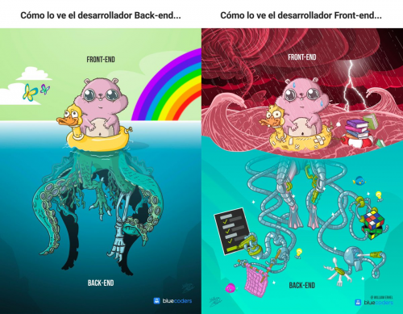
Back-end – Front-end

Slide 6
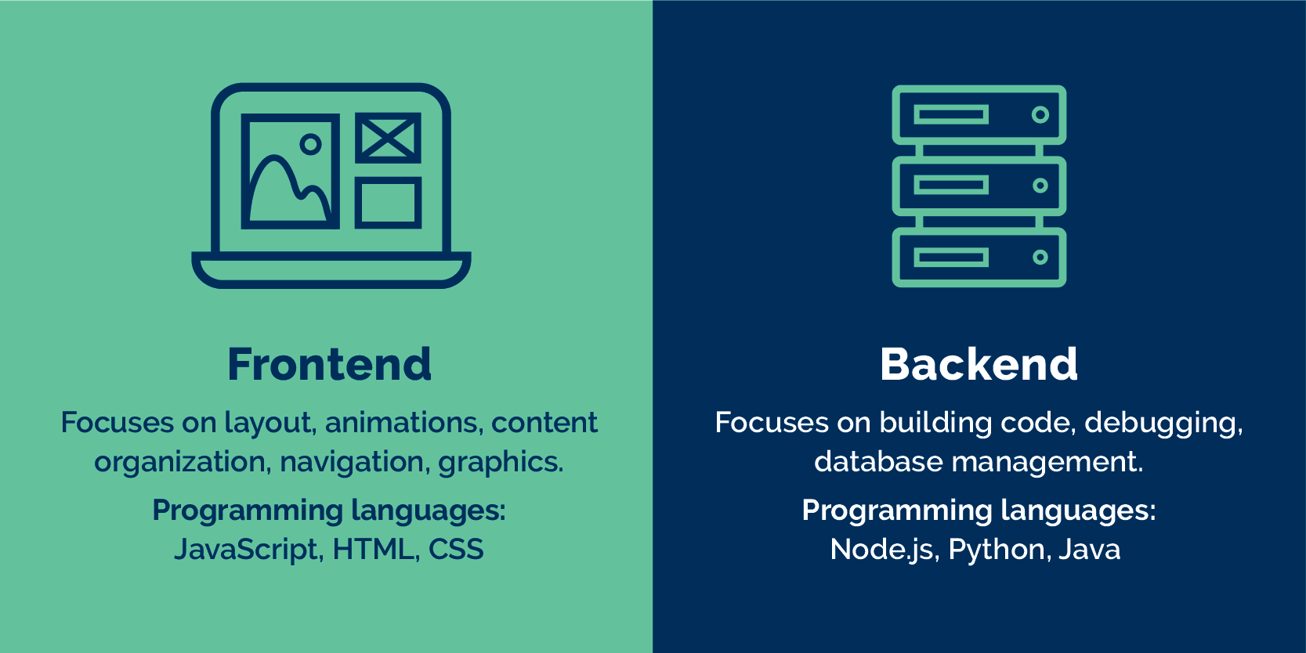
Back-end – Front-end

Slide 7
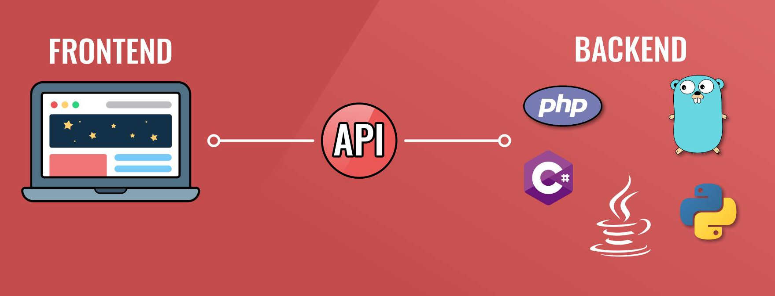
Back-end – Front-end

Slide 8
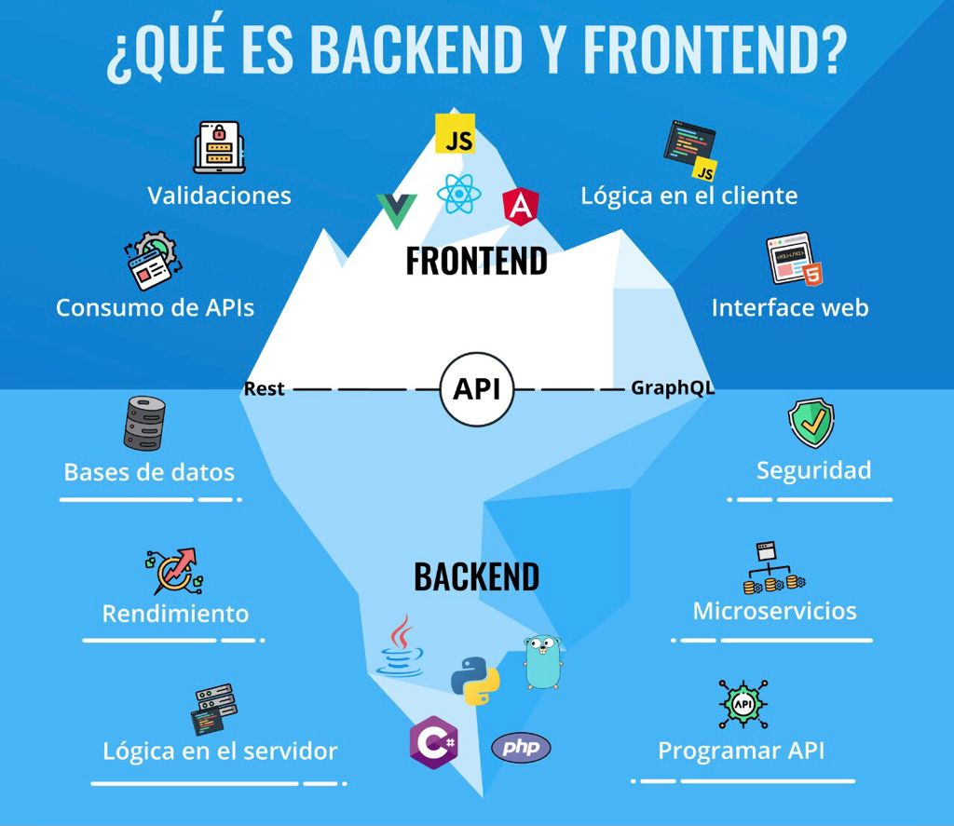
Back-end – Front-end

Slide 9
Back-end
El Back-end es la parte o rama del desarrollo web encargada de que toda la lógica del negocio funcione.
Es la parte de la aplicación que el usuario final no puede ver.
Es la lógica, el motor, las funcionalidades que permiten el buen actuar de nuestra aplicación.

Slide 10
Front-end
Front-end es la parte de un programa o dispositivo a la que un usuario puede acceder directamente. Son todas las tecnologías de diseño y desarrollo web del lado del usuario.

Slide 11
Back-end developer
Un desarrollador back-end se ocupa de la arquitectura interna de una web o aplicación móvil que soporta la interfaz de usuario y la operatividad de la solución en general.

Slide 12
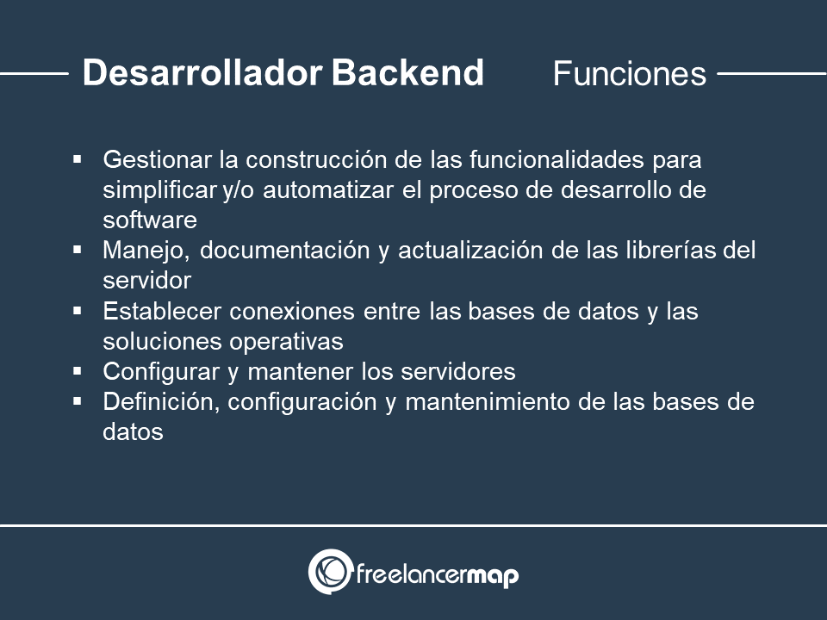
Back-end developer

Slide 13
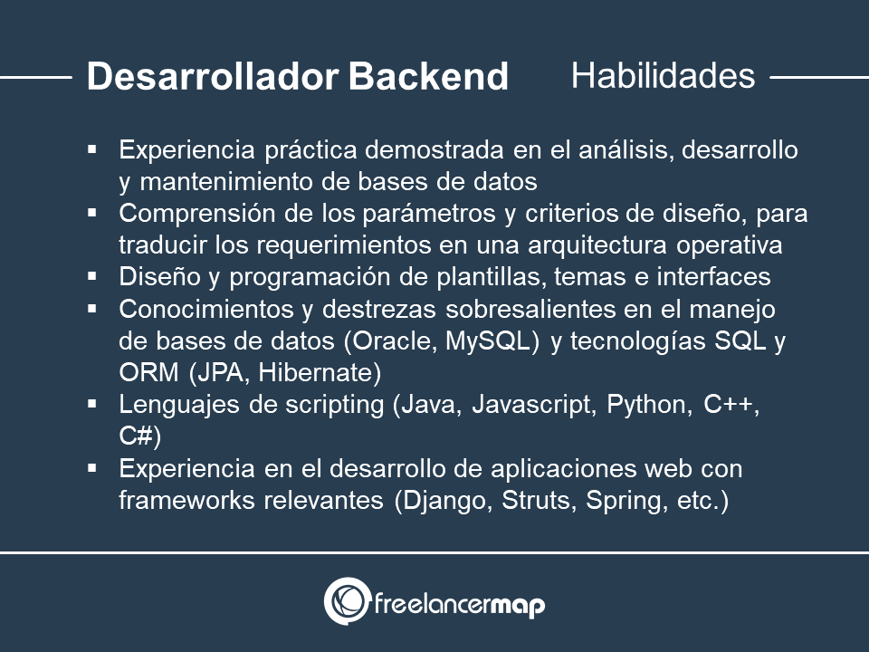
Back-end developer

Slide 14
Back-end developer
https://kinsta.com/blog/backend-developer-salary/

